Slide 1
GÖRME YETERSİZLİĞİ OLAN ÖĞRENCİLER

Slide 2
Görme yetersizliğinin tanımı;
Yasal Tanım: Gerekli tüm düzeltmelerden sonra iyi gören gözündeki görme keskinliği 20/200 ya da daha az ve görme alanı 20 dereceden az olan kişilere kör,görme keskinliği 20/70 ile 20/200 arasında olan kişilere az gören denilmektedir.

Slide 3
Eğitsel Tanım: Eğitsel açıdan kör, eğitimde dokunsal ve işitsel materyallere ihtiyaç duyan kişidir.Eğitsel açıdan kör olarak tanımlanan birey, okumak için kabartma alfabe ya da konuşan kitaplara ihtiyaç duyar.

Slide 4
GÖRME YETERSİZLİĞİNİN SINIFLANDIRILMASI
NORMAL
NORMAL GÖRME
NORMALE YAKIN GÖRME
Özel araçlar olmadan görevleri yerine getirebilir.

Slide 5
AZ GÖRME
ORTA
DÜŞÜK
KÖRE YAKIN
ÇOK DÜŞÜK

Slide 6
ORTA:Özel araçlarla görevleri normale yakın düzeyde yerine getirir.
DÜŞÜK:Görmeyle ilgili görevleri özel araçlar yardımı ile bile yavaş ve aralıklı olarak yapar.
ÇOK DÜŞÜK:Ayrıntılı görme işlerde güçlük yaşar, ayrıntılı görme gerektiren işlerin çoğumu yerine getiremez.
KÖRE YAKIN:Çevreden bilgi almak için diğer duyulara daha çok güvenir.

Slide 7
KÖR
KÖR
Hiç görme yoktur, tamamıyla diğer duyulara bağımlıdır.

Slide 8
GÖZÜN YAPISI
Sklera
Konjuktiva
Kornea
Göz sıvısı
İris
Mercek
Saydam sıvı
Damar tabaka
Ağ tabaka
Maküla
Kör nokta
Optik sinir

Slide 9
Görme yetersizliğinin nedenleri ;
NEDENLER | ORAN
Doğum öncesi etkilenmeler | 55,0
Bulaşıcı hastalıklar | 14,0
Zedelenme, zehirlenme | 9,3
Tümörler | 5,4
Sistemik hastalıklar | 3,1
Bilinmeyen | 13,2

Slide 10
Görme yetersizliği olan çocuklar için eğitim ortamları;
Ülkemizde görme yetersizliği olan çocuklar için okul öncesi dönemde sistemli bir eğitim etkinliği bulunmamaktadır.Görme yetersizliği olan çocuklar ancak okul çağına geldiklerinde sistemli eğitim etkinliklerinden yararlanabilmektedirler
Görme yetersizliği olan çocukların devam ettiği 3 tür eğitim ortamı vardır.

Slide 11
1.Yatılı görme engelliler okulları
2.Özel sınıf düzenlemesi
3.Birlikte eğitim ortamı

Slide 12
YATILI GÖRME ENGELLİLER OKULLARI
Ülkemizde yatılı 17 tane görme engelliler ilköğretim okulu vardır.Bu okullara göz hekimlerince kör tanısı konulan çocuklar alınmaktadır.
Okullarda MEB tarafından hazırlanan ‘körler ilkokulu eğitim programı’ izlenmektedir.Programda Hayat bilgisi,Matematik, Türkçe dersi normal okul programlarına paraleldir.
Normal okul programından farklı olarak beden eğitimi, bağımsız hareket,modelaj iş dersleri yer almaktadır.

Slide 13
ÖZEL SINIF DÜZENLEMESİ
Ülkemizde görme engelli çocuklar için iki tür özel sınıf düzenlemesi bulunmaktadır.Birincisi normal okul içinde görme engelli çocukların devam ettiği özel sınıf düzenlemesidir.Ülkemizde Antalya,Kayseri ve Mardin de üç özel sınıf bulunmaktadır.
İkincisi ise Ankara Mitat Enç Görme Engelliler İlköğretim Okulu bünyesinde bulunan az gören sınıflarıdır.1997-1998 öğretim yılında bu sınıflara öğrenci alınmaya başlanmıştır.

Slide 14
BİRLİKTE EĞİTİM ORTAMI
Görme yetersizliğinden etkilenen öğrencilerin bir kısmının kendi semtlerindeki okullara devam ettikleri bilinmektedir.Ülkemizde sistemli kaynaştırma uygulamaları olmadığı için bu çocukların kesin sayısı bilinmemektedir.

Slide 15
Görme Yetersizliği Olan Çocuklar İçin Program ve Materyal Uyarlamaları
OKUMA-YAZMA BECERİLERİ
1.Kör çocuklar için okuma yazma becerileri
Görme yetersizliği olan öğrencilerden öğrenme amacıyla birincil duyu kanalı olarak dokunmayı kullanan öğrenciler okumayı Braille alfabesi ile öğrenirler.

Slide 16
BRAİLLE ALFABESİ
Braille alfabesi iki sütunda yer alan altı noktanın çeşitli kombinasyonları ile harflerin, rakamların, noktalama işaretlerinin, matematik işaretlerinin , müzik notalarının oluşturulduğu bir alfabe sistemidir.

Slide 17
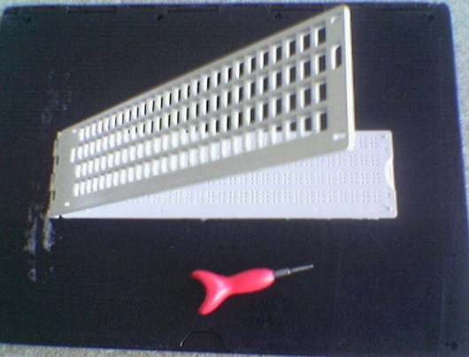
TABLET VE KALEM
BRAİLLE DAKTİLOSU

Slide 18
2.Az gören çocuklar için okuma yazma becerileri
Az gören öğrenciler için etkili okuma yazma aracının seçimi çok önemlidir.ülkemizde, aileler ve okul yöneticilerinde, göz hekimi tarafından az gören olarak belirlenen öğrencilerin basılı materyalle okuma yazma öğrenmesi gerektiğine ilişkin bir görüş bulunduğu gözlenmektedir. Ancak aynı görme keskinliğine sahip öğrencilerin görmelerini kullanma düzeyleri farklı olabilir.Bu yüzden eğitsel değerlendirmeden geçirilmelidirler.

Slide 19
Okuma-Yazma için Sınıf Ortamında Yapılacak Uyarlamalar
1. Oturma düzeni:
Sınıfın aydınlık yerine pencereye arkası dönük oturtulmalı
Tahtayı rahatça görebileceği yere oturtulmalı (beyaz tahta kullanılıyorsa parlayıp, parlamadığına bakılmalı, kara tahta kullanılıyorsa temiz olmalı)
2. Ders kitapları, defter- kalem, okuma-yazma çalışmaları:
Baş sayfa üzerine eğilmeyecek, materyal göze yaklaştırılacak.

Slide 20
Ders kitaplarının sayfa düzeni karışık olabilir- okuma penceresi(bir sonraki slaytta resimlenmiştir.)
Kitap okurken zaman tanımak gerekebilir.
Daha kolay yazmak için satırları koyu renk kalemle belirginleştirilmiş defter kullanılabilir.
Kalemi uygun yerden ve daha rahat tutabilmesi parlak renkli tutucular kullanılabilir.
Yazı yazarken yazdıklarını görebilmesi için,farklı kalem türleri kullanılabilir.(kurşun kalem, keçeli kalem vb)
Matematik derslerinde kareli defter yerine çizgili ya da çizgileri belirginleştirilmiş defter
Akranlarına göre daha fazla yazmaya hazırlık çalışması gerekebilir (yazıların okunaklı olması için)

Slide 22
Tahtaya yazılacakların kağıda yazılmış kopyası verilmelidir.
Öğretmenin yazdıklarını sesli olarak söylemelidir.
Öğrencinin kolayca izleyebileceği mesafeden ve göz hizasında ders anlatılmalıdır.
Öğretmen tahtaya yazarken harflerin yazılış yönünü izlemekte güçlük çekebilir. Deftere onun izleyebileceği biçimde yazılması gerekebilir.
Yazılı görevler ve sınavlar için ayrıca zaman verilmelidir.
Poster, mevsim şeridi, harita kullanılıyorsa daha yakından gösterilmelidir.

Slide 23
Okul içinde sınıf öğretmenine öneriler
Okul binası içindeki önemli bölümlerin tanıtılmalıdır.
Yemekhanede masasına ulaşmada zorluk çeken öğrenciler için daha kolay ulaşabileceği masa
Sınıf içindeki değişikliklerin öğrenciye söylenmelidir.
Öğrencinin kapıya, kitaplığa vb. gitmesi gereken yollarda engeller kaldırılmalıdır.
Çantalar sıralardan taşmamalıdır.
Bina dışı ortamlar da tanıtılıp, bunları güvenli şekilde kullanıp kullanmadığına bakılmalıdır.

Slide 24
YÖNELİM VE BAĞIMSIZ HAREKET BECERİLERİ
Yönelim becerileri: Kişinin pozisyonu ve çevresindeki önemli nesnelerle ilişkisini belirlemek için görme,işitme, koklama,dokunma duyularını kullanma sürecidir.
Bağımsız hareket: Güvenli, etkili,bağımsız olarak hedefe doğru hareket etmesi anlamına gelmektedir.

Slide 25
1.Yönelim Becerileri
Beden bölümleri
Çevreyle ilgili somut kavramalar
Uzay kavramlar
Yönler
Çevresel işaret ve ipuçlarını yorumlama
2.Bağımsız Hareket Becerileri
Gören rehberle yürüme
Korunma teknikleri
Baston becerileri

Slide 26
DİNLEME BECERİLERİ
Görme yetersizliği olan bireyler çok önemli bir miktarda bilgiyi dinleme yoluyla edinirler.
Dinleme, seslerin farkında olma, sesleri ayırt etme,sesleri anlamlandırma gibi becerileri içerir.
Görme yetersizliği olan çocuklar özellikle ortaokul ve lise yıllarında konuşan kitaplardan yararlanırlar.
Ülkemizde üniversite seçme sınavlarında görme yetersizliği olan bireylere gören okuyucu verilmektedir.Bu sınavlarda başarılı olmak da iyi dinleme becerilerine sahip olmayı gerektirmektedir.

Slide 27
GÜNLÜK YAŞAM BECERİLERİ VE SOSYAL BECERİLER
Görme yetersizliği olan birey için günlük yaşam becerileri ve sosyal becerileri öğrenip kullanmak en az akademik beceriler kadar önemlidir.Yemek pişirme, kişisel bakım,alış-veriş yapma,giysi temizliği ve bakımı ev yönetimi, bütçe hazırlama gibi günlük yaşam becerileri ve sosyal beceriler çocuğun yetişkinlikte de bağımsız olabilmesi için mutlaka kazanması gereken becerilerdir.

Slide 28
Görme yetersizliği olan bireylerin bir kısmının sergilediği sallanma, gözünü ovuşturma, başını sağa sola çevirme gibi stereotipik davranışlarda onların sosyal kabulü önünde önemli bir engeldir.Bu nedenle okul döneminde yapılacak davranışsal uygulamalarla stereotipik davranışların kontrol edilmesi sağlanmalıdır.

Slide 29
GÖRME YETERSİZLİĞİ OLAN BİREYLER İÇİN DESTEKLEYİCİ TEKNOLOJİLER
Görme yetersizliği olan çocuğun yaşıtlarıyla eşit miktarda bilgiyi elde edip kullanması için ona teknolojik destek sağlanmalıdır.Destekleyici teknoloji aracı en genel anlamda, yetersizlikten etkilene bireyin işlevsel yeteneklerini ortaya çıkarmasını ve kullanmasını sağlayan araçlar olarak tanımlanmaktadır.

Slide 30
Bilgisayar Yazılım Ve Donanımları
Bilgisayar ekranındaki yazıları seslendiren programlar, normal yazıyı Braille alfabesine çeviren programlar bir tarayıcı yardımıyla basılı materyali bilgisayara aktarıp,seslendiren programlar ve Braille çıktısı veren yazıcılar bunlar arasında sayılabilir.

Slide 31
Optik Ve Optik Olmayan Yardımcı Araçlar
Optik araçlar arasına; teleskopik ve tele-mikroskobik gözlükler, ayaklı ve el büyüteçleri, optik olmayan araçlar arasında ise; büyük puntolu kitaplar, konuşan kitaplar, okuma pencereleri, okuma stantları sayılabilir.

Slide 32
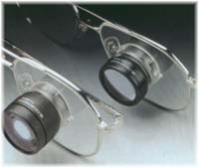
AYAKLI BÜYÜTEÇ
TELESKOPİK GÖZLÜK

Slide 34
ELEKTRONİK YARDIMCI ARAÇLAR
Görüntüyü büyütmeye yarayan tepegözler, kapalı devre televizyon sistemleri, sentetik sesle konuşan saat ve hesap makineleri elektronik yardımcı araçlar arasında sayılabilir.

Slide 35
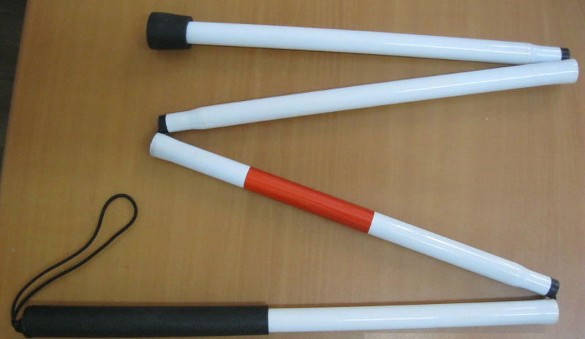
STANDART VE ELEKTRONİK BAĞIMSIZ HAREKET ARAÇLARI
Okul öncesi dönemde ve yetişkinlerin kullanması için desenlenmiş standart bastonlar, lazer teknolojisi ile engel algılamayı sağlayan bastonlar bu araçlar arasında sayılabilir.

Slide 36
GÖRME YETERSİZLİĞİ OLAN ÇOCUKLAR İÇİN KAYNAŞTIRMA
Kaynaştırma, yetersizliği olan çocukların yaşıtlarından ayrılmadan eğitim görmesi ve toplumsal bütünleşmenin sağlanması için en uygun eğitim ortamı olarak görülmektedir.
Yetersizlikten etkilenen çocukların içinde kaynaştırmaya en uygun gruplarda biri de görme yetersizliği olan çocuklardır.

Slide 37
Uygun koşullarda, çocukların eğitsel gereksinimleri saptanıp bu gereksinimler doğrultusunda programlar hazırlansa bile, program amaçlarının gerçekleşmesi için gerekli personel materyal desteğinin görme engelliler okullarındaki yoğunluk ve süreklilikte sağlanması ülkemiz koşullarında yeterli görünmemektedir.Bu nedenle, görme yetersizliği olan çocuklar için yoğun personel ve araç desteğinin sağlanabileceği görme engelliler okulları onların bağımsızlığa daha iyi hazırlanabilecekleri eğitim ortamları olarak düşünülebilir.

